Slide 1

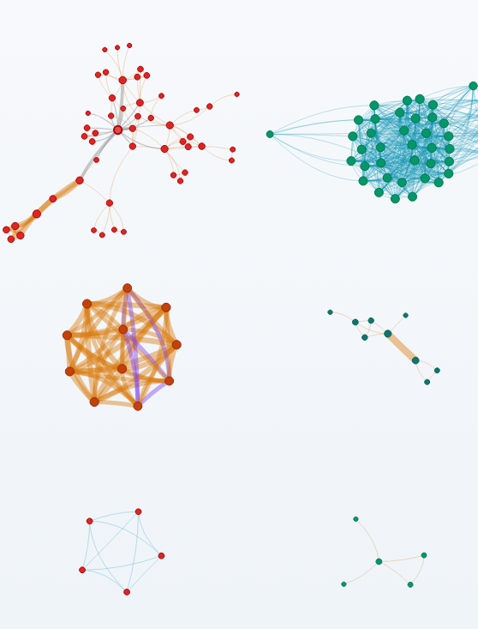
Error uploading image.
Analisis Pola Penyebaran Narasi Politik pada Aplikasi X
Oleh:
Fahmi Alfayadh | 5054251015
M. Dafa Aufa Afif | 50542510xx
Mahardika Indra Ilyasa | 50542510xx

Slide 2

1. Gambaran Sumber Data
Data berasal dari tiga file JSON, masing‑masing untuk query kandidat: anies, ganjar, prabowo. Pipeline membaca file yang sudah tersedia (tidak melakukan crawling). Oleh karena itu, temuan berlaku untuk dataset ini—bukan keseluruhan percakapan politik di X.
There was an error generating this image

Slide 3

2. Ringkasan Dataset
Dataset: 1.002 tweet dari 584 akun unik, dikumpulkan dalam rentang ~21 menit (2024-01-04 17:59–18:21 UTC). Total retweet 563 (rasio 56,2%). Setiap query menyumbang 334 tweet, namun proporsi retweet berbeda antarquery.
Anies
Ganjar
334 tweet · 187 akun · 302 retweet · 325 reply/mention
334 tweet · 255 akun · 34 retweet · 54 reply/mention
Prabowo
334 tweet · 199 akun · 227 retweet · 282 reply/mention

Slide 4
3. Persiapan Data
Semua tweet digabung lalu diurutkan berdasarkan date_created. Dua versi teks dibuat:
cleaned_content: menghapus marker RT, pola reply, URL, spasi berlebih — untuk embedding/kesamaan semantik.
topic_content: pembersihan lebih ketat (hapus mention, non-alfanumerik, token pendek) — untuk ekstraksi kata kunci/topik kluster.
There was an error generating this image
Pemisahan ini mengurangi bias dari penanda platform (RT/mention) saat mengukur kemiripan narasi.

Slide 5
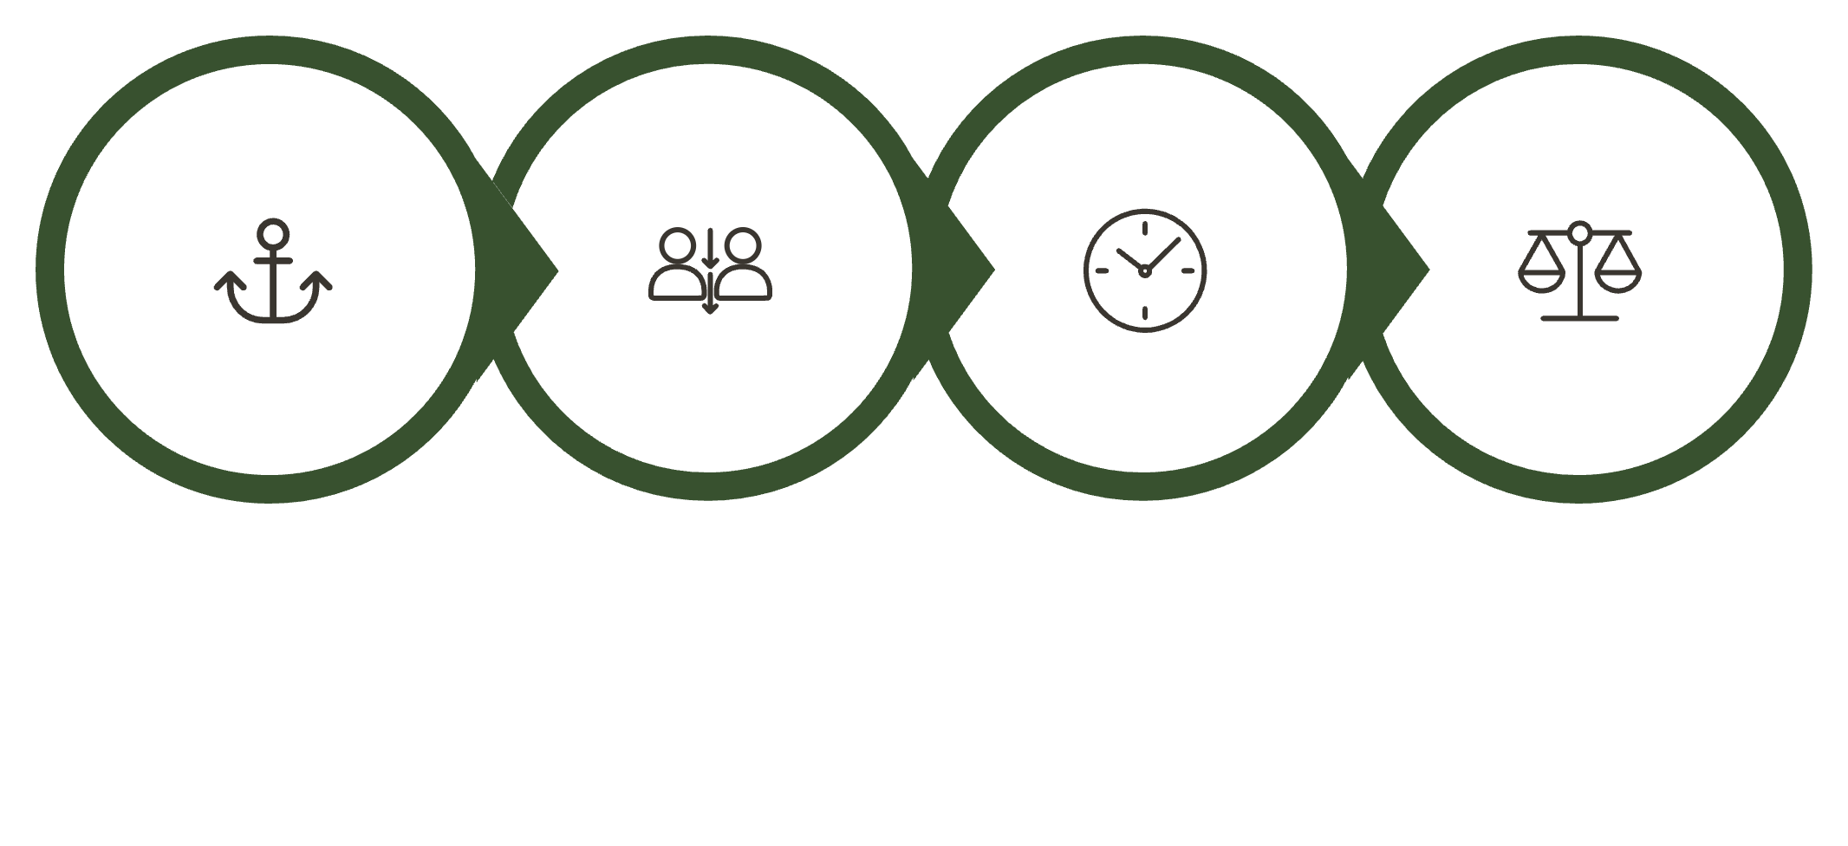
4. Pengukuran Kemiripan & Waktu
Gabungkan dengan bobot masing-masing 50%
Embed
Kesamaan
Peluruhan
Metode singkat: hubungan antar-tweet dihitung melalui empat langkah utama—embedding konten, pengukuran kemiripan teks, perhitungan peluruhan waktu, lalu penggabungan keduanya dengan bobot yang sama untuk menilai kekuatan hubungan secara lebih seimbang.
Formula Matematika

Slide 6

5. Dua Jenis Hubungan
Graf membedakan dua tipe edge untuk interpretasi lebih aman:
Edge semantic: non-retweet, s_{text} \geq 0.65, \Delta t \leq 1{,}800\,\text{s} — mencerminkan narasi orisinal yang serupa.
Edge retweet: kedua tweet retweet dari sumber sama, \Delta t \leq 1{,}800\,\text{s} — mencerminkan amplifikasi/berbagi konten.
There was an error generating this image
Pemisahan mencegah kesalahan membaca kluster kuat yang sebenarnya hanya akibat banyak akun me-retweet unggahan yang sama.

Slide 7

6. Ringkasan Hubungan yang Terdeteksi
Dari relation.csv: 2.357 edge teragregasi (berdasarkan 2.816 bukti mentah). Distribusi:
Semantic
Retweet
Campuran
1.929 edges (81,8%) — mayoritas hubungan adalah kemiripan narasi non-retweet.
422 edges (17,9%) — mencerminkan shared retweet dari sumber tunggal.
6 edges (0,3%) — kombinasi semantic + retweet.
Sebagian besar pasangan tweet diposting dalam jarak kurang dari 15 detik, menunjukkan pola koordinasi yang cepat.

Slide 8
7. Deteksi Komunitas (Clustering)
Algoritma: Louvain (resolution=2.0, seed=42). Hasil: 41 kluster teridentifikasi, diberi status berdasarkan kekuatan koordinasi kluster yang menilai densitas dan ukuran.
There was an error generating this image
Koordinasi kuat
Perlu investigasi
Indikasi lemah
18 kluster
4 kluster
18 kluster (kecil / bukti minim)
Pola cenderung organik
1 kluster

Slide 9
8. Kluster Unggulan & Interpretasi
Contoh kluster dengan skor koordinasi tinggi (ringkasan):
There was an error generating this image
There was an error generating this image
There was an error generating this image
Cluster 5
Cluster 11
Cluster 6
Ukuran 41 · Density 0,865 · Evidence 709 · Fokus: koperasi, perbankan, UMKM, kredit
Ukuran 18 · Density 0,954 · Evidence 146 · Fokus: kesehatan mental, puskesmas
Ukuran 13 · Density 1,000 · Fokus: nelayan, kredit macet
Catatan interpretasi: beberapa kluster (mis. 5,11,6,9) didominasi oleh edge semantic — mengindikasikan narasi orisinal yang mirip. Kluster lain (mis. 20,15) didominasi shared RT — lebih tepat dibaca sebagai amplifikasi dari sumber tertentu.

Slide 10
9. Studi Kasus: Kluster Shared Retweet — "Deklarasi Pemuda"
Kluster 1: contoh khas shared retweet. Ringkasan metrik:
Jumlah akun
11
Density
1,000
Evidence
186
RT edges
55
There was an error generating this image
Semantic edges
6
Sumber RT dominan
AzzrielAzaryahu
Interpretasi: cluster ini merefleksikan amplifikasi satu sumber (shared retweet) dalam jangka waktu pendek — bukan bukti narasi independen dari banyak akun.

